Slide 1
CLASSE DELLE LAUREE TRIENNALI DELLE
PROFESSIONI SANITARIE TECNICHE
MECCANICA
PARTE SECONDA
LAVORO ED ENERGIA
PRINCIPIO DI CONSERVAZIONE DELL’ENERGIA
ENERGIA CINETICA
FORZE CONSERVATIVE ED ENERGIA POTENZIALE
FORZE DISSIPATIVE (FORZA D’ATTRITO)
CONSERVAZIONE DELL’ENERGIA MECCANICA
EQUILIBRIO DI UN SISTEMA MECCANICO
A. A. 2019 - 2020
Alessandro Lascialfari

Slide 2
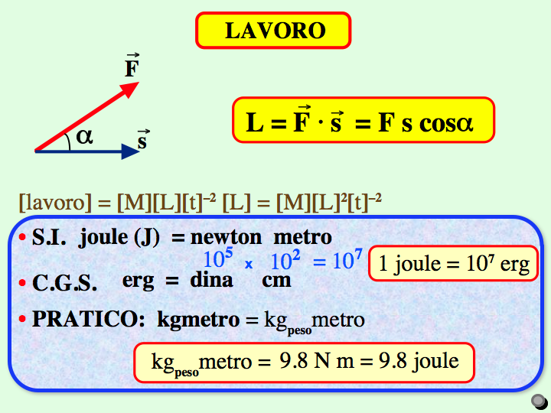

Slide 3
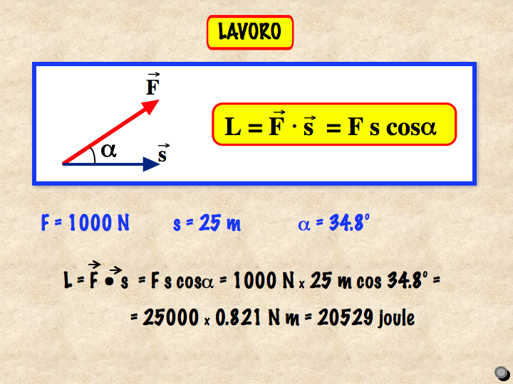

Slide 4
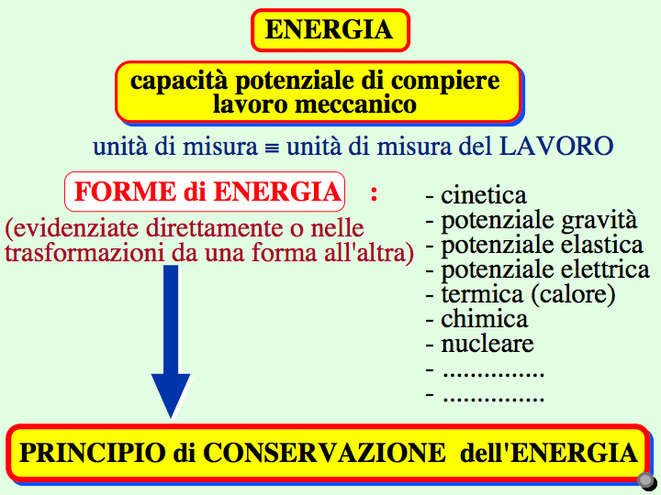

Slide 5
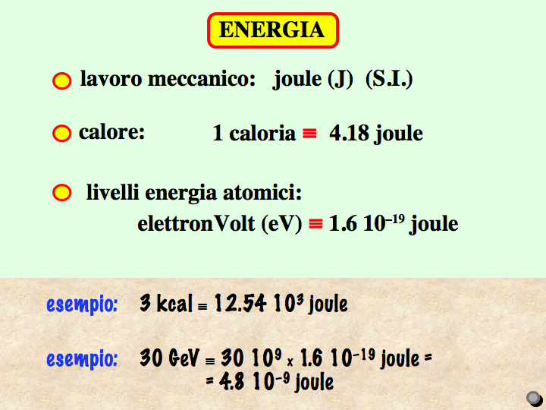

Slide 6
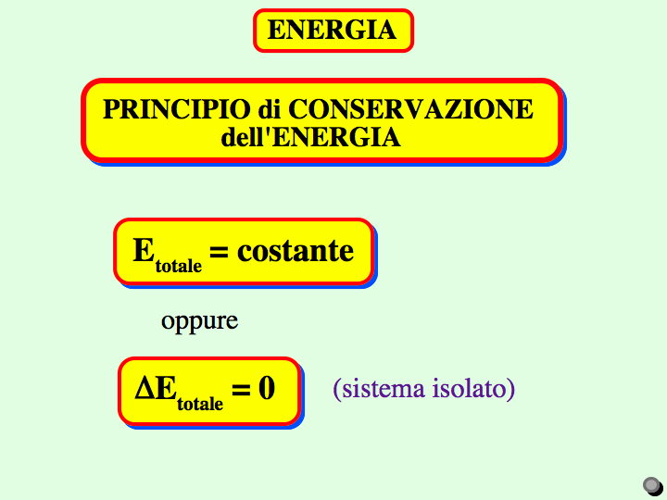









Slide 7


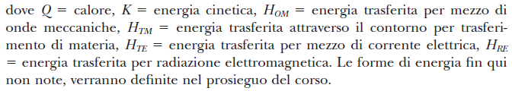
PRINCIPIO DI CONSERVAZIONE DELL’ENERGIA :
CASO GENERALE !!
E’ necessario :
Definiamo : E_{sist} = energia immagazzinata dal sistema
H = energia di trasferimento
Conservazione di energia dell’Universo
o Equazione di continuità dell’energia

Slide 8
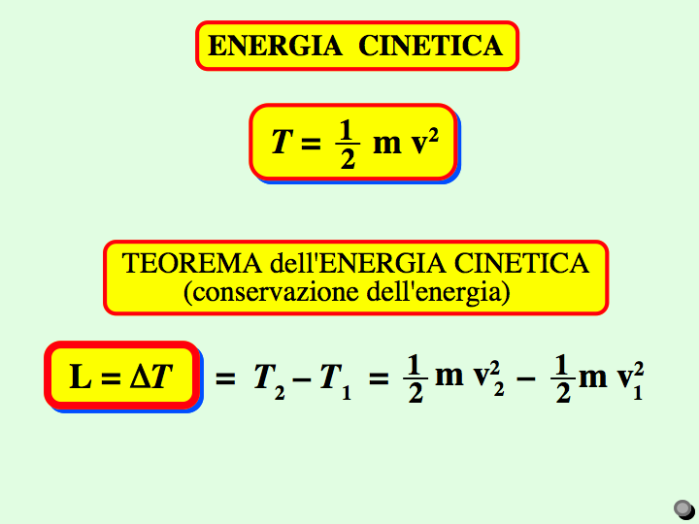
K
K
K₂ - K₁

Slide 9
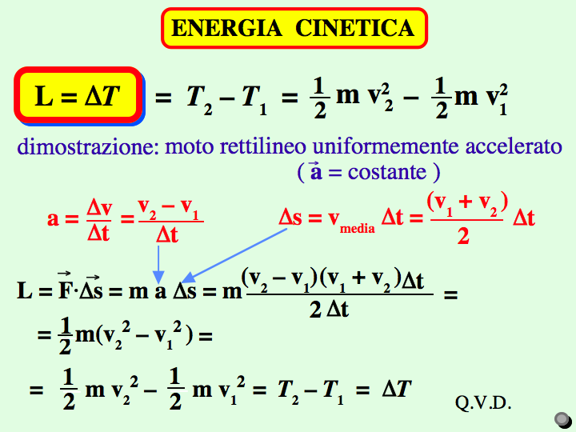
Teorema dell’energia cinetica
o delle forze vive
ΔK
K₂ - K₁

Slide 10
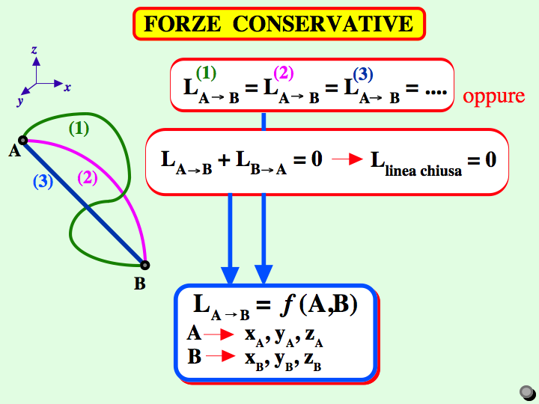

Slide 11
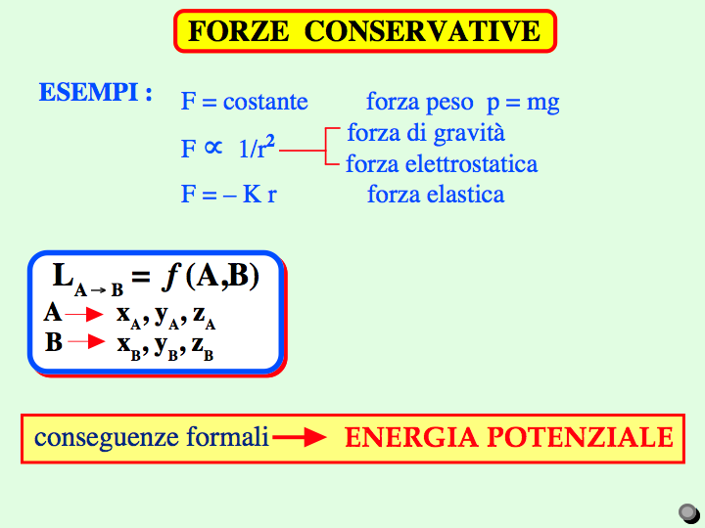
- K x

Slide 12
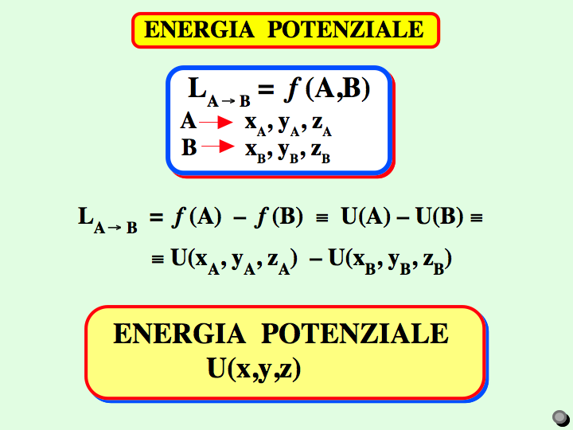

Slide 13
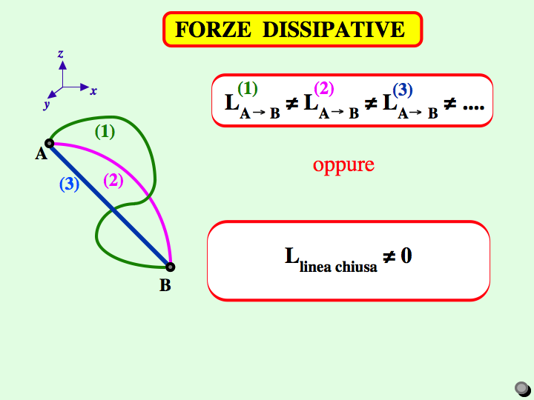

Slide 14
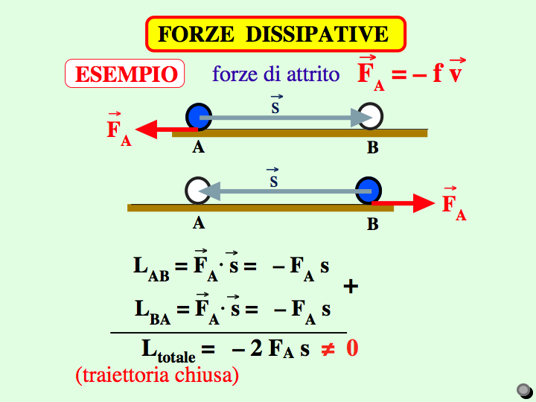

Slide 15
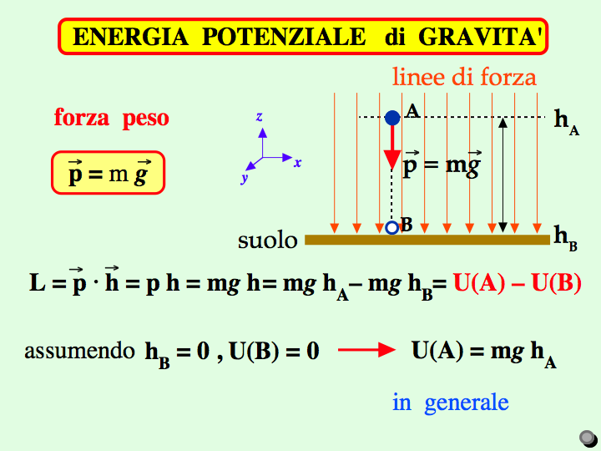

Slide 16
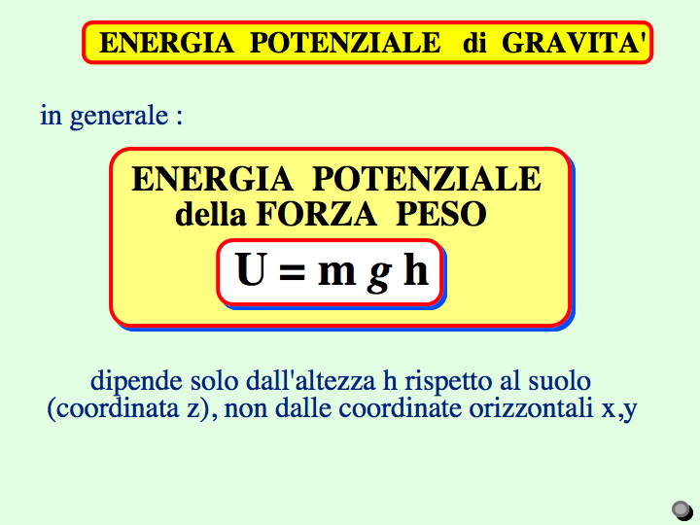

Slide 17
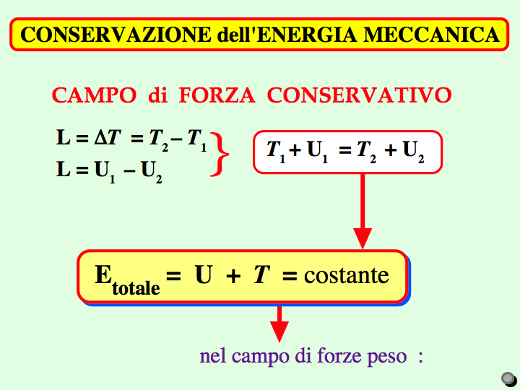
ΔK
K₁-K₂
K₁
K₂
Per sistemi isolati e forze conservative
K

Slide 18
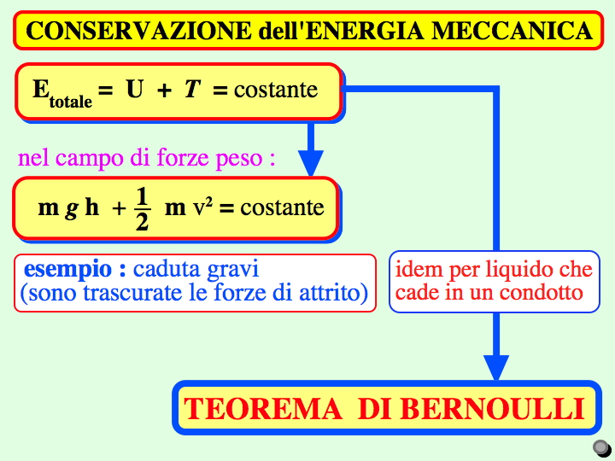
K

Slide 19
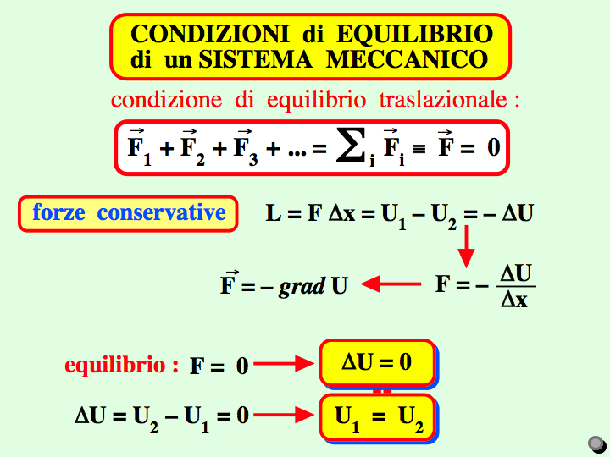

Slide 20
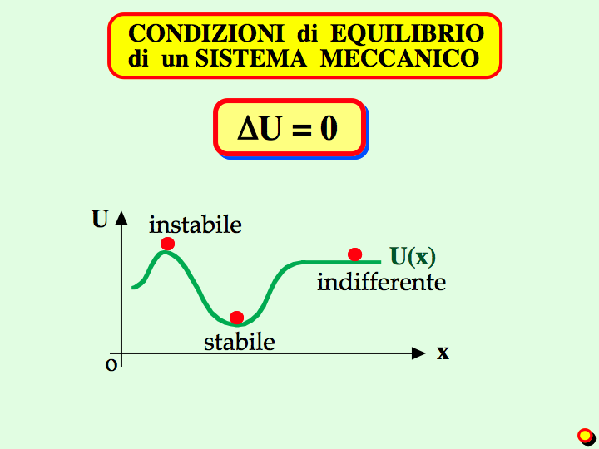

Slide 21
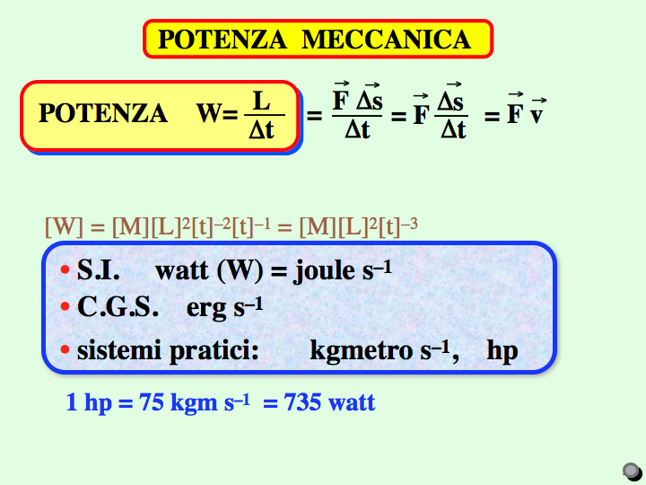

Slide 22
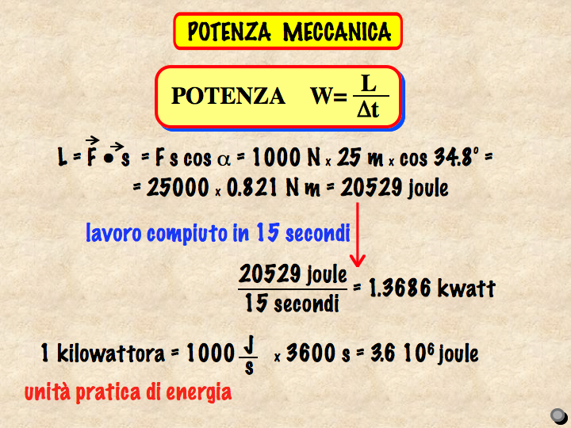

Slide 23
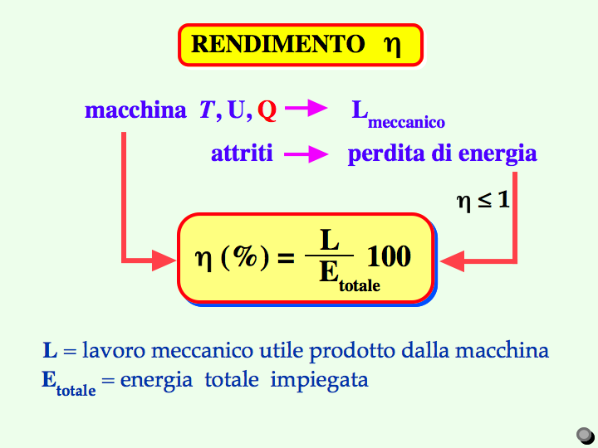

Slide 24
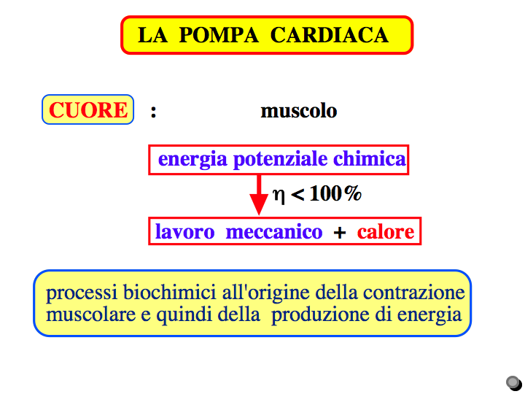

Slide 25
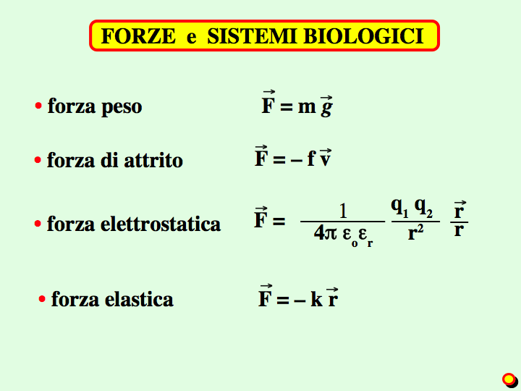
→
- K x

